Slide 1
广告系统中的大数据处理
时趣互动 移动广告架构师 宋慧庆

Slide 2
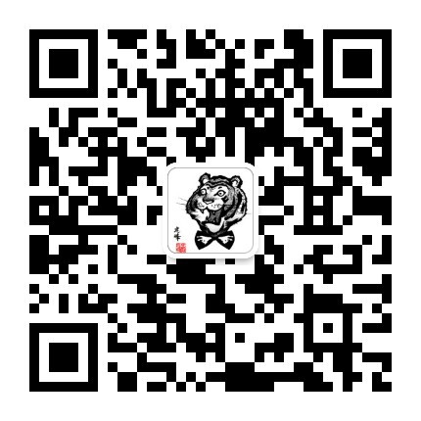
个人简介
十余年互联网老司机，具有多年互联网广告系统研发经验，负责研发个性化动态创意系统，用户画像标签系统以及大数据治理；对编程语言有浓厚的兴趣。

Slide 3
流量为王 -> 数据为王

Slide 4
什么是大数据？
从具备4V（Volume，Velocity，Variety，Value）特征的大量数据中挖掘用户的潜在价值
Notes:
Volume(大量)、Velocity(高速)、Variety(多样)、Value(价值)

Slide 5
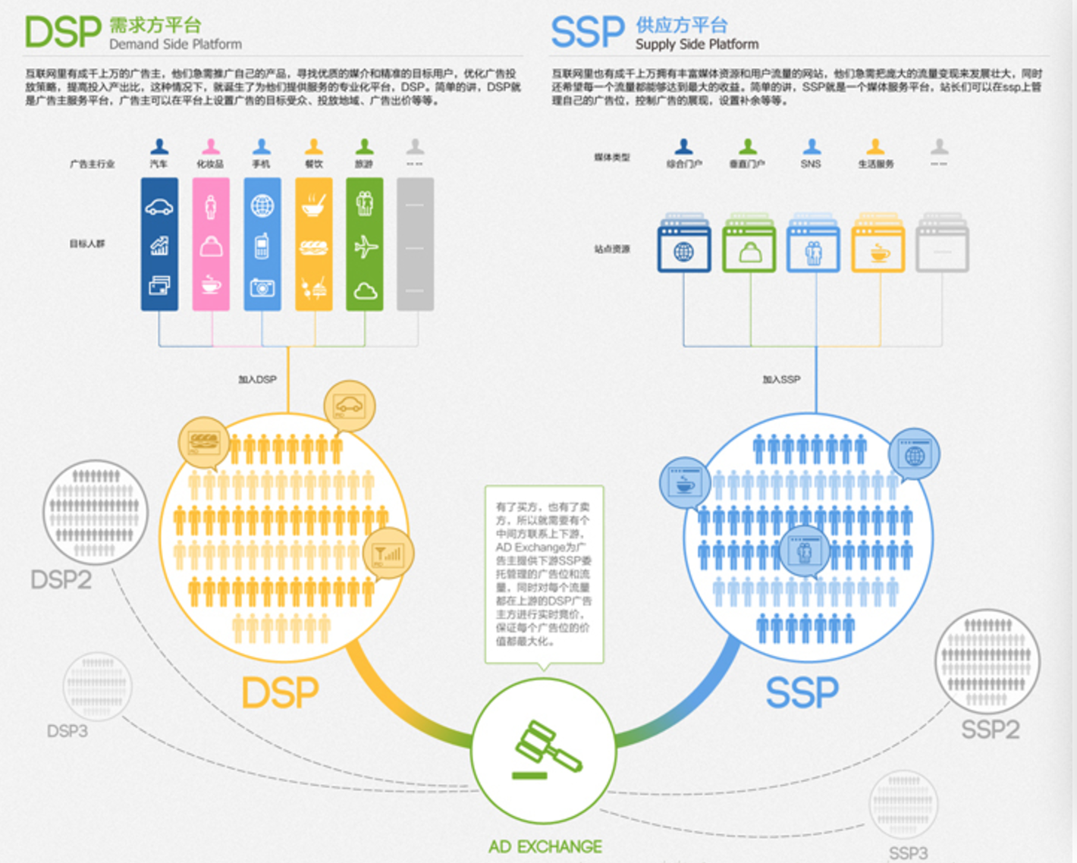
精准广告的复杂性

Slide 6
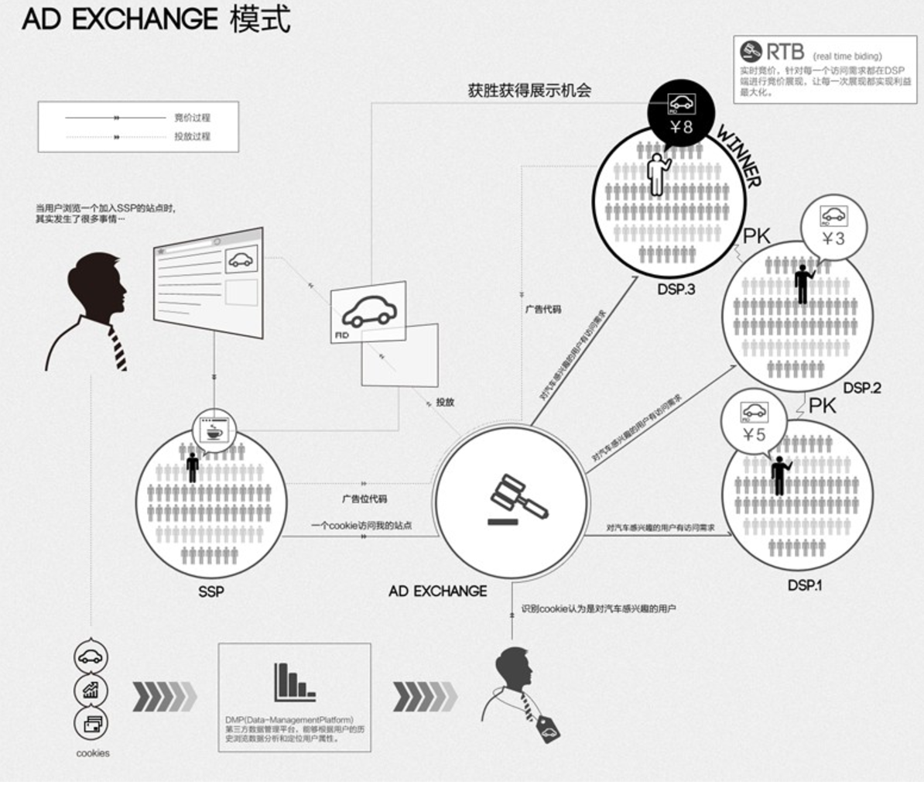

Slide 7
广告系统的数据来源
DSP监听数据（主要是ssp，adx渠道）
广告主数据
广告投放过程中收集的数据
购买／通过交换得到的第三方数据
运营商合作数据

Slide 8
精准广告的系统特点
数据量巨大（广告本身的数据，定向数据，用户特征数据，广告展示环境的特征数据）
响应速度要求特别快
实时性要求特别高（广告数据，定向数据，用户特征数据，广告展示环境的特征数据等实时性）
系统可用性要求特别高（柔性降级，可扩展性）

Slide 9
PC广告与移动广告的区别
交互方式的不同
使用位置的不同
用户标识的不同
展现形式的不同
网络环境的不同
受众定向的不同

Slide 10
精准广告中数据的主要应用
DMP
人群／用户画像
个性化创意／推荐引擎

Slide 11
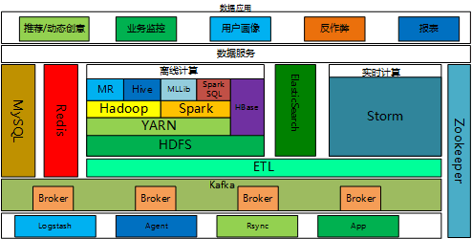
DMP数据处理架构
感谢付海军老师供图（http://t.cn/RfIVrEc）

Slide 12
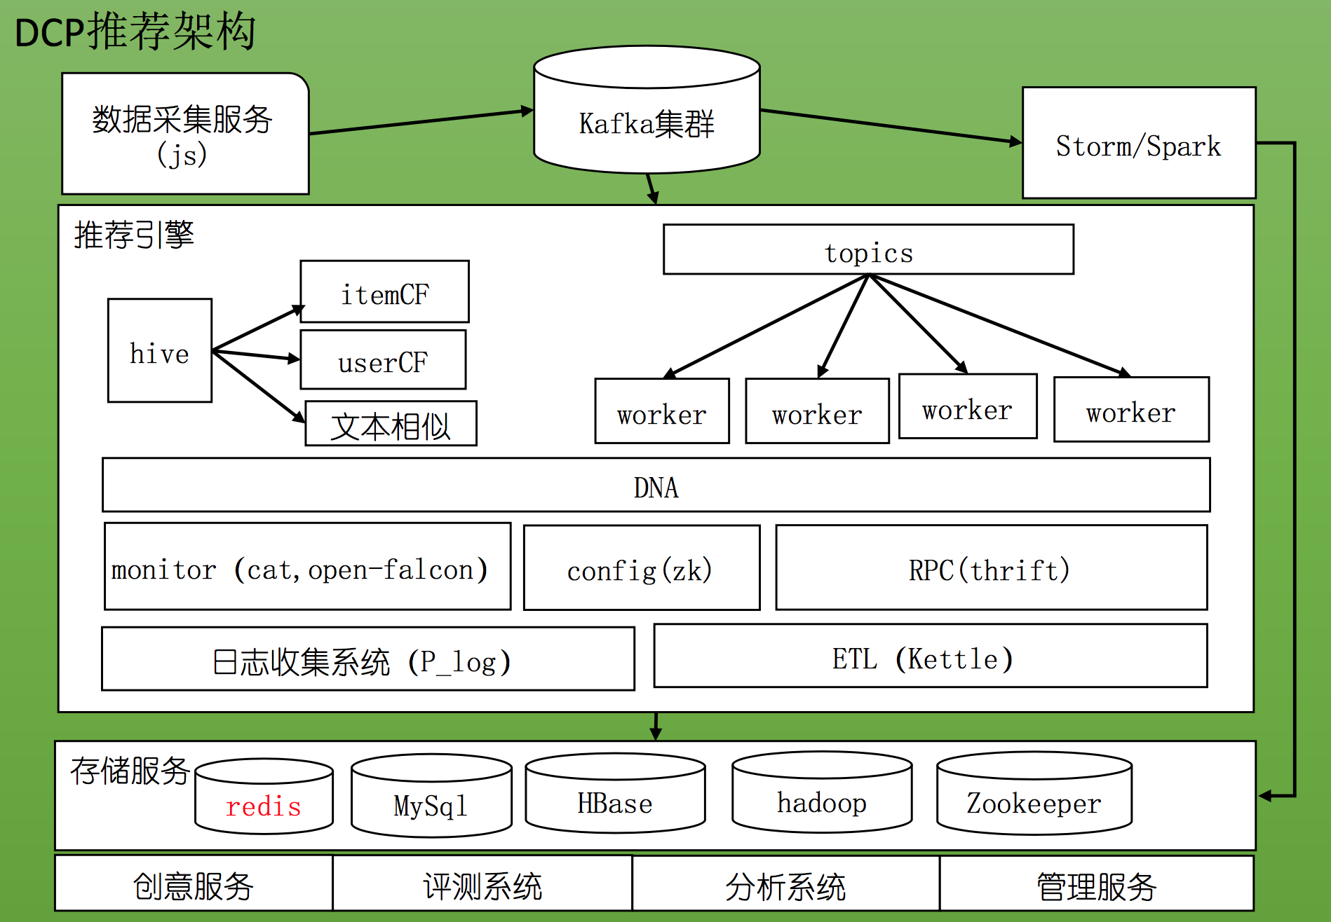
个性化创意/推荐引擎架构

Slide 13
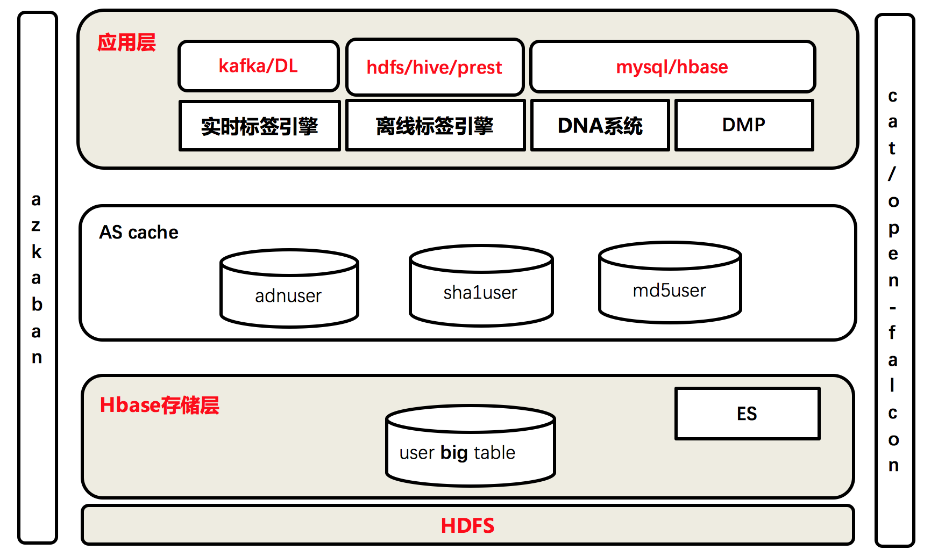
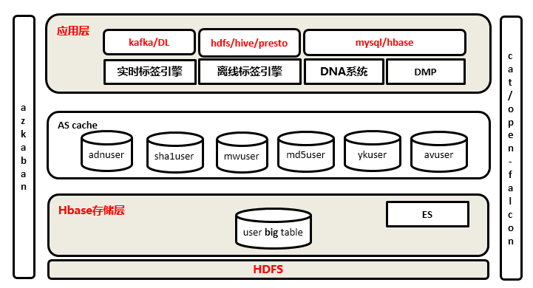
人群／用户画像架构

Slide 14
大数据处理分析技术介绍
储存／缓存
计算
算法／规则

Slide 15
储存／缓存
Tair／redis2 -> ssdb/redis3 -> aerospike
Kafka／DL
Mongodb／hbase
Hadoop
Mysql

Slide 16
计算
Hive/mr
Storm
Spark Streaming

Slide 17
算法／规则
协同过滤（UserCF/ItemCF）
文本相似／图片相似
关联规则（支持度和置信度）
逻辑回归模型
兴趣时间衰减
规则引擎（DNA）

Slide 18
心得体会
做工程不易，且做且珍惜（技术+管理+工匠精神）
建立PDCA效果验证闭环
每一个做技术的都应该有崇高的理想，技术只是手段
什么是大数据？

